Slide 1
PowerPointフォーマット
資料作成時の注意事項
2026.05.12 / DX技術部 / 薮内 裕之

Slide 2
フォントについて１
全角・半角英数字の文字フォントの指定
フォントの種類
全角文字「游ゴシック Medium」
半角英数字「Segoe UI」
フォントの大きさ
見出し スライドタイトル 36pt
入りきらない場合は28ptまで縮小可
テキストボックス 特に指定なし
本文は基本 18pt以上
読み物としての資料であれば16pt以下も可

Slide 3
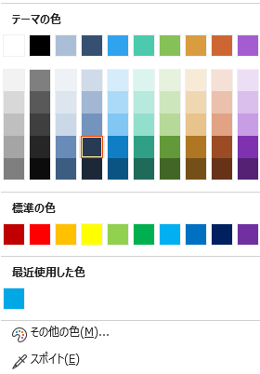
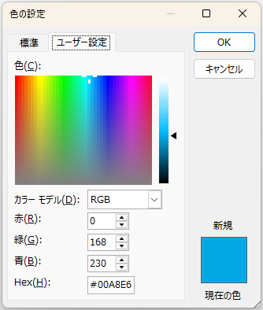
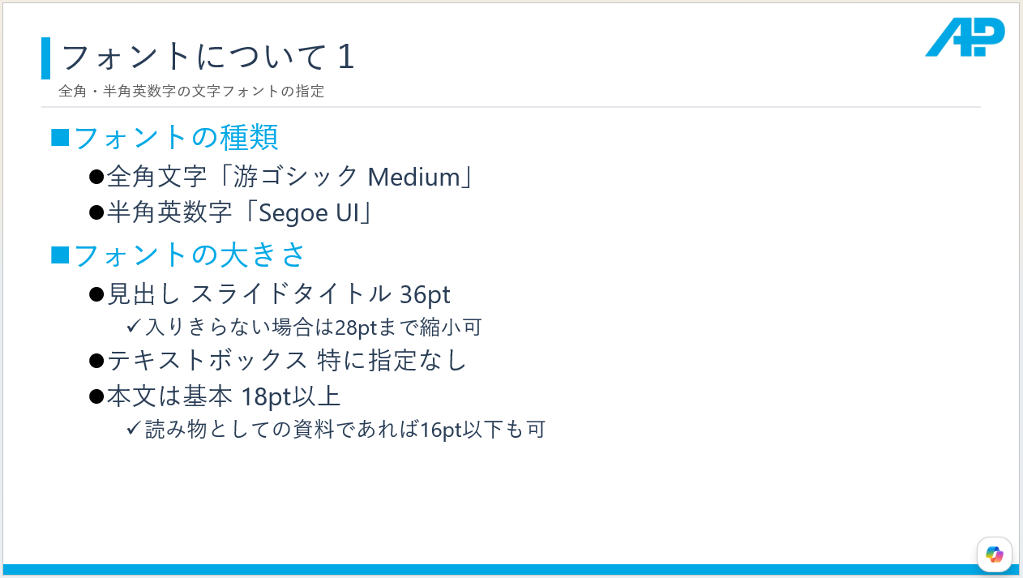
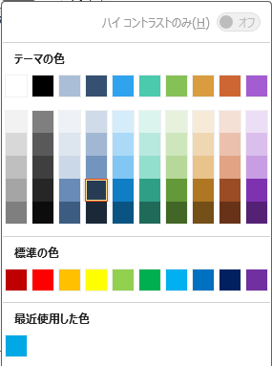
フォントについて２
文字色の指定
文字色
タイトル・本文・テキストボックスの色は下図を使用
最近使用した色で
本文第1レベルの色がない場合
上図のように作成が必要
“Hex(H)”: #00A8E6

Slide 4
章タイトル Chapter Title
CHAPTER 01
Introduction
ここに章の導入文を記述します。
この章で扱うテーマと読み手に得て もらいたい理解を１～３行で示します。

Slide 5
要約と結言を含むフォーマット
ここにリード文（要約）を1〜2行で記述します。読み手が最初に把握すべき結論や論点を簡潔にまとめます。
以上の結言や投げかけたいタイトル
このスライドから次のスライドへのつなぎ文句や読み手に投げかけたい文

Slide 6
２つの比較ページサンプル

Slide 7
画像説明ページのサンプル

